Slide 1
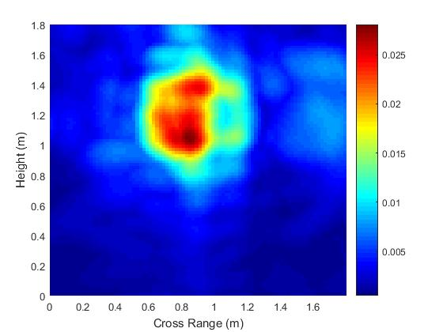
SAR image
48cm
48cm
48cm

